Slide 1


国家中小学课程资源
质谱仪与回旋加速器
年 级：高二 | 学 | 科：物理（人教版）
主 讲 人：陈伟 | 学 | 校：北京市第四中学

Slide 2
质谱仪与回旋加速器
年 级：高二 | 学 | 科：物理（人教版）
主 讲 人：陈伟 | 学 | 校：北京市第四中学

Slide 3
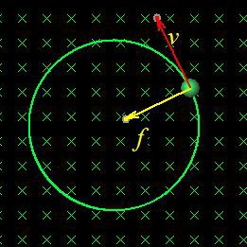
知识回顾
微观带电粒子在匀强磁场中做匀速圆周运动的圆半径和周期，与粒子运动 的速度、磁场的磁感应强度有什么关系呢？

Slide 4
知识回顾
微观带电粒子在匀强磁场中做匀速圆周运动的圆半径和周期，与粒子运动 的速度、磁场的磁感应强度有什么关系呢？
_{v}2
由：
qvB = m
r
_{r =} mv
得：
qB
_{T =} 2πr ₌ 2πm
v qB
再由：

Slide 5
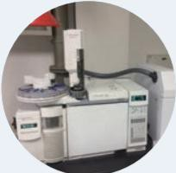
科学探究
在科学研究和工业生产中，常常需 要将一束带等量电荷的粒子分开，以便 知道其中所含物质的成分。

Slide 6

科学探究
设计实验方案：如何分离不同比荷的带电粒子？

Slide 7
（1）先加速
U₀
L
m , q
U d
y
（2）再偏转

Slide 8
（1）先加速
U₀
L
由： qU = ¹ mv²
m , q
U d
0
2
y
得： v =
2qU₀
m
（2）再偏转

Slide 9
（1）先加速
U₀
L
由： qU = ¹ mv²
m , q
U d
0
2
y
得： v =
2qU₀
m
（2）再偏转
由水平：
x = v × t
U
得： y =
x²
1 qU
_{t}2
4dU₀
由竖直： y =
2 md

Slide 10
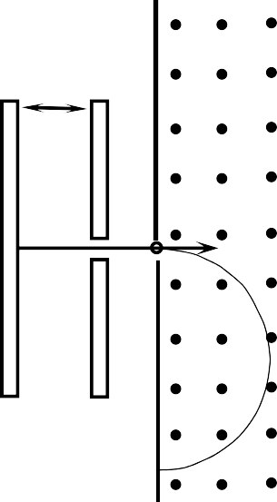
电场加速
U₀
B
m , q
由： qU = ¹ mv²
0
2
得： v =
2qU₀
m

Slide 11
U₀
B
电场加速
m , q
由： qU = ¹ mv²
0
2
得： v =
2qU₀
m
磁场偏转
由：
_{v}2
qvB = m
r
mv
1 2mU
得： r =
0
B q
得：
r =
qB

Slide 12
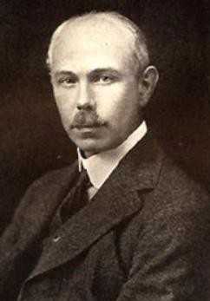
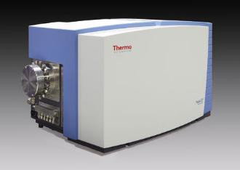
质谱仪
弗朗西斯•阿斯顿

Slide 13
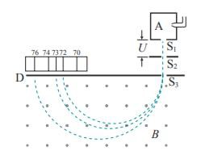
质谱仪
让某种中性气体分子在电 离室A内被电离成离子，大量 的电荷量相同，质量不同的同 位素，经同一电场U加速后， 经S₃孔进入匀强磁场，由于其 圆周运动的轨道半径不同，就 会打在照相底片D的不同位置， 出现一系列的谱线。

Slide 14

质谱仪

Slide 15
科学探究
在粒子物理学的研究中，经常需要高能粒子做为“炮弹” 去轰击未知原子，以便“打开”其内部结构。那如何才能获得 需要的高能粒子呢？

Slide 16














NqU = ¹ mv²
2

Slide 17
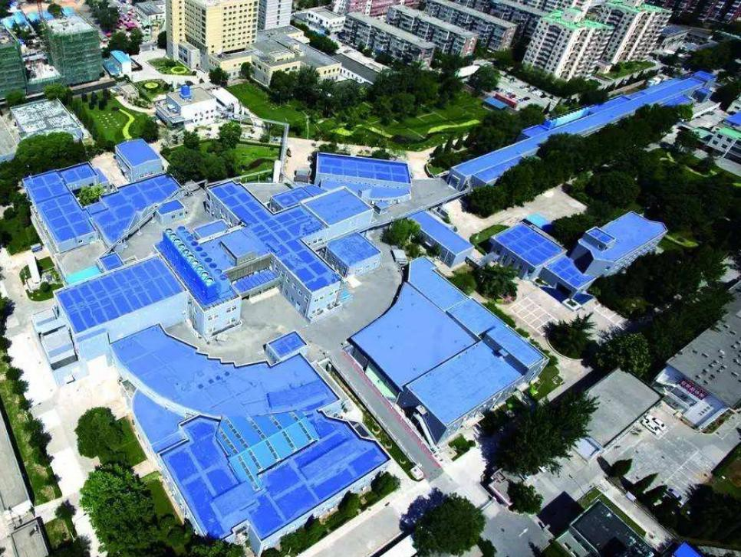

Slide 18
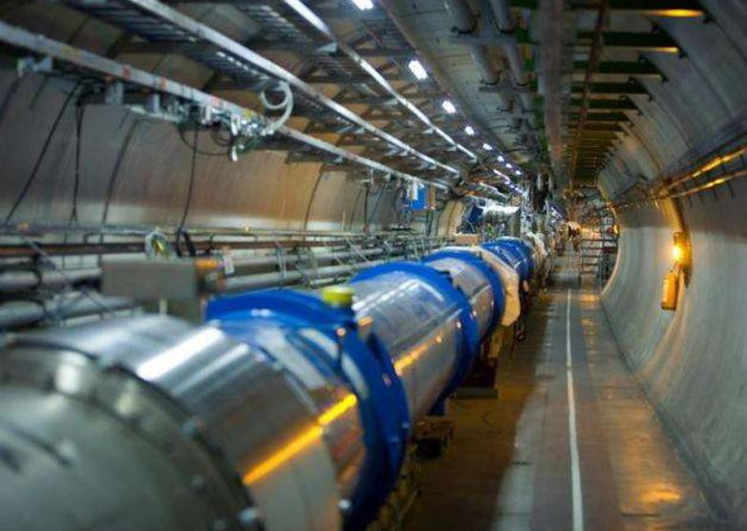
能不能设计一种能实现多次加速，又减少占地空间的加速器呢？

Slide 19
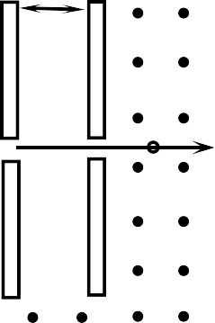

U
B
m , q
qU = ¹ mv²
2

Slide 20

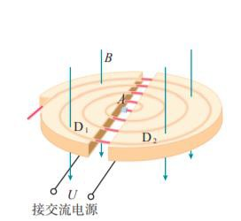
回旋加速器
世界上第一台回旋加速器（劳伦斯）

Slide 21
回旋加速器

Slide 22
回旋加速器
讨论1：视频中，为了保 证带电粒子每次到达D形盒缝 隙间都能被加速，那D形盒缝 隙的电场方向应该是恒定的还 是变化的呢？

Slide 23













回旋加速器
1. 变化电场

Slide 24
回旋加速器
讨论2：你认为这个电场变化 的周期是恒定的吗？你分析的依据 是什么呢？

Slide 25
回旋加速器
1. 变化电场
_{T =} 2πm
qB

Slide 26
回旋加速器
1. 变化电场
₌ 2πm
2.条件：
T_{电} = T_{磁}
qB

Slide 27
回旋加速器
1. 变化电场
₌ 2πm
2.条件：
T_{电} = T_{磁}
qB
在我们讨论带电粒子的回旋时 间时，忽略了粒子在缝间的加速时 间，为什么可以做这种忽略呢？

Slide 28
回旋加速器
1. 变化电场
₌ 2πm
2.条件：
T_{电} = T_{磁}
qB
回旋加速器加速不同比荷的带 电粒子，是否需要调整变化电场的 周期?

Slide 29
回旋加速器
讨论3：某种带电粒子在 回旋加速器中被不停的持续加 速后，带电粒子的能量能无限 增大吗？这个最大能量跟加速 电压有关吗？

Slide 30
回旋加速器
1. 变化电场
₌ 2πm
2.条件：
T = T
电
磁
qB
_{r =} mv
qB

Slide 31
回旋加速器
1. 变化电场
₌ 2πm
2.条件：
T_{电} = T_{磁}
qB
_{r =} mv
_{v =} qBr
qB
m

Slide 32
回旋加速器
1. 变化电场
₌ 2πm
2.条件：
T = T
电
磁
qB
3. 粒子能量
1
_{q}2 _{B}2_{r}2
2
E_{k} = ₂ mv =
_{r =} mv
_{v =} qBr
2m
qB
m

Slide 33
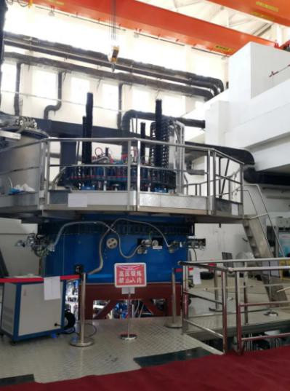
科学态度和责任
这是我国最近自主研发成功的超导 回旋加速器，质子束能量首次达到
231MeV。用于恶性肿瘤、心脑血管 等重大疾病的诊断和治疗。
超导回旋加速器

Slide 34
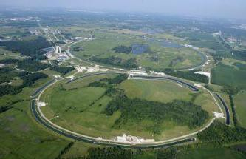
科学态度和责任
目前世界上能量最 高的超级粒子同步回旋 加速器，直径达2公里左 右，能量可达500GeV。
美国费米实验室

Slide 35



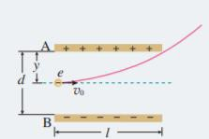
小
结
电场对带电粒子的作用
磁场对带电粒子的作用

Slide 36
小
结
二. 回旋加速器
一. 质谱仪
2mU
₌ 2πm
由：r = ¹
1.条件：
T_{电} = T_{磁}
B q
qB
q ₌ 8U
2 2 2
₌ 1 ₂ ₌ q B r
得：
_{B}2 _{D}2
2.粒子能量：
E_{k 2} mv
m
2m

Slide 37
同学们，再见！

